Slide 1
Tech Store – Brza web prodavnica pomoću Astro + React
Moderno rešenje za performanse, fleksibilnost i dobar korisnički doživljaj
Aleksa Tomić, br. indeksa: 1812

Slide 2
Šta je Astro?
Astro je framework za statički web koji koristi "islands architecture "
Služi za pravljenje brzih, SEO-optimizovanih web sajtova
Fokusiran je na statičko renderovanje i performanse.
Omogućava korišćenje više JS frameworkova u istom projektu.
Pišemo manje JavaScript koda = brži sajt.

Slide 3


Astro + React JS – Savršena kombinacija
Astro se koristi za stranice i layout-e
React se koristi za interaktivne delove (korpa, filtriranje, dugmad)
Komponente u React-u su kapsulirane i lako održive

Slide 4
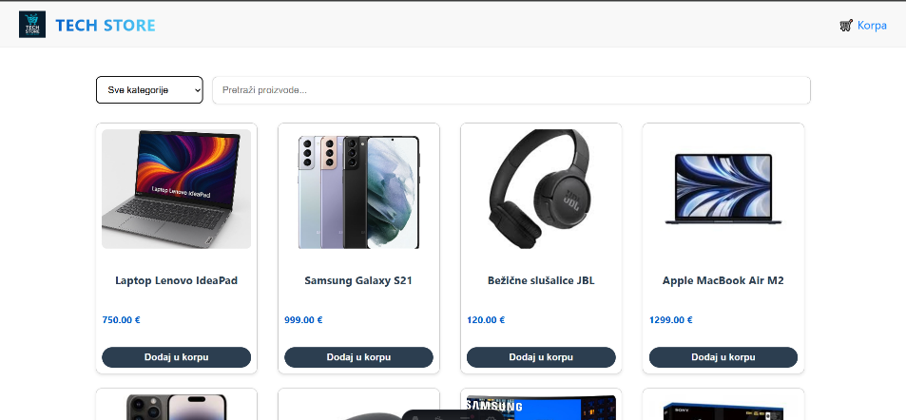
Projekat Tech Store
Ideja: Online prodavnica sa korpom, filterima, detaljima o proizvodima
Cilj: Istražiti kako Astro funkcioniše kao moderni Static Site Generator
Korišćene tehnologije:
Astro (kao meta-framework)
React (za interaktivne komponente)
CSS Modules
LocalStorage (za čuvanje korpe)

Slide 5
Struktura projekta
components/ – sadrži React komponente kao što su App.jsx, za prikaz
proizvoda i CartApp.jsx za rad sa korpom.
layouts/ – koristi se zajednički layout DefaultLayout.astro koji obuhvata
sve stranice i uključuje zaglavlje sajta.
pages/ – glavne stranice sajta u Astro formatu: index.astro, cart.astro i
stranica [id].astro za prikaz pojedinačnog proizvoda.
styles/ – posebno se vodi računa o stilu stranica, kao i o prikazu
proizvoda i responsive dizajnu.

Slide 6
Gde se koristi Astro?
DefaultLayout.astro i Header.astro**
Zaglavlje sajta sa logom, imenom sajta i linkom ka korpi.
Omogućava dosledan prikaz i dizajn na svim stranicama.”
2. Index.astro
Početna stranica, generiše sve proizvode kao card komponente.
<App client:load /> jer se učitava u pregledaču i koristi App.jsx react komponentu za sve proizvode
3. Cart.astro
Stranica korpe, koristi <CartApp client:load />
Učitava CartApp.jsx koja koristi localStorage za prikaz korpe i svih artikala iz nje
4. [id].astro
Dinamička stranica za svaki proizvod. Prikazuje detalje proizvoda po ID-u
Prikazuje ime, sliku, cenu i opis proizvoda i slika se može uvećati klikom.

Slide 7
Prednosti korišćenja Astro-a
Brzina sajta – Astro generiše statičke HTML fajlove koji se brzo učitavaju
Manje JavaScript-a – Koristi samo kada je potrebno (client:load)
Modularnost – Sve stranice i komponente su odvojene i lako se održavaju
Podrška za više framework-a – Moguće kombinovanje React, Vue itd.
SEO friendly – Staticki sadržaj se lako indeksira od strane pretraživača
Jednostavna struktura – Pogodno i za manje i za veće projekte

Slide 8

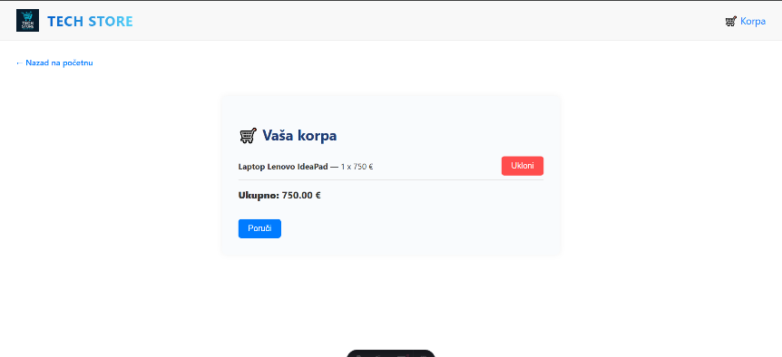
Funkcionalnosti sajta
Prikaz svih proizvoda iz baze
Filtriranje proizvoda po kategorijama i pretraga
Klikom na proizvod – otvara se stranica sa detaljima
Dodavanje proizvoda u korpu (memorija u LocalStorage-u)
Rad sa korpom
Klikom na „Poruči“ simulira se narudžbina i prazni se korpa
Navigacija između početne i korpe uvek dostupna

Slide 9
Kodovi kao primeri
U index.astro:
<DefaultLayout>
<App client:load />
</DefaultLayout>
U cart.astro:
<DefaultLayout>
<CartApp client:load />
</DefaultLayout>
DefaultLayout.astro:
<html>
<body>
<Header />
<main>
<slot />
</main>
</body>
</html>

Slide 10
Zaključak
Astro je savršen za brze, moderne i SEO-optimizovane sajtove
Kombinovanjem statičkog sadržaja i dinamičkih komponenti omogućava maksimalne performance
Projekat je pokazao efikasnu upotrebu React komponenti unutar Astro okruženja
Primenjene su dobre prakse – jednostavno održavanje
Ovaj pristup omogućava brz razvoj, lakšu organizaciju i odličan korisnički doživljaj

Slide 11
Hvala na pažnji!

